Slide 1
Une petite bulle d’oxygène…..formatrice pour des élèves de TS EIP

Slide 2
Séances de conception d’un jeu conçu par des élèves EIP illustrant certains mécanismes de l ’évolution

Slide 3
Objectifs

Slide 4
Objectifs:
utiliser et valoriser certaines compétences des EIP afin de les mettre en confiance et de leur offrir un moment de liberté intellectuelle

Slide 5
Objectifs:
utiliser et valoriser certaines compétences des EIP afin de les mettre en confiance et de leur offrir un moment de liberté intellectuelle
travailler certains points de méthodologie qui leur font défaut

Slide 6
Consigne :
A l’aide d’un jeu de cartes, vous devez illustrer la façon dont les espèces évoluent au cours du temps.
Pour cela, vous ferez intervenir : les mécanismes de diversification des êtres vivants (duplication génique, hybridation, transferts horizontaux de gènes, mutations mais aussi symbiose et modification de comportement)
et des mécanismes de l’évolution tels que la sélection naturelle.
Vous disposez de 8 populations d’êtres vivants prédéfinies. Vous devez élaborer les éléments du jeu et rédiger une règle afin de pouvoir animer une partie avec vos camarades

Slide 7
Modalités

Slide 8
Nous avons utilisé comme base le travail effectué par deux collègues :
Elodie Granier, Lycée René Gosse – Clermont l’Hérault
Christophe Matéo, Lycée Joseph Vallot – Lodève
http://svt.ac-montpellier.fr/spip/spip.php?article453

Slide 9
Deux collègues de svt: Me Landais et Me Jourdain

Slide 10
Deux collègues de svt: Me Landais et Me Jourdain
4 élèves de la classe: 3 élèves EIP et 1 élève modérateur

Slide 11
Deux collègues de svt: Me Landais et Me Jourdain
4 élèves de la classe: 3 élèves EIP et 1 élève modérateur
2h d’AP prévues (2 fois 1h) → 3h et demi au final…

Slide 12
Deux collègues de svt: Me Landais et Me Jourdain
4 élèves de la classe: 3 élèves EIP et 1 élève modérateur
2h d’AP prévues (2 fois 1h) → 3h et demi au final…
ils disposent des 8 cartes populations initiales
des fonds de cartes déjà préparés sur PC
une trame de la règle du jeu à compléter
des livres de TS
Ils doivent amener leur cours de svt.

Slide 13
A la fin du temps imparti, ils doivent avoir produit tous les éléments du jeu (plateau, cartes, dés éventuels, gommettes,pions….) et surtout la règle du jeu !

Slide 14
A la fin du temps imparti, ils doivent avoir produit tous les éléments du jeu (plateau, cartes, dés éventuels, gommettes,pions….) et surtout la règle du jeu !
Puis on réserve 1h de TP pour qu’ils puissent animer une partie :
Séance du groupe 1 : -> 1 maître du jeu + 8 joueurs (une population chacun)
-> 1 maître du jeu + 8 joueurs (une population chacun)
Séance du groupe 2 : ->1 maître du jeu + 8 joueurs (une population chacun)
->1 maître du jeu + 8 joueurs (une population chacun)

Slide 15
Analyse des séances

Slide 16
Compétences mises en valeur

Slide 17
Compétence sur laquelle on s’appuie
Créativité
Type de jeu
Titre du jeu
Plateau de jeu
Cartes
Création personnelle

Slide 18
Compétence sur laquelle on s’appuie
Humour
Personnages
Cartes
Titre du jeu

Slide 19
Compétence sur laquelle on s’appuie
Réflexion rapide
Liberté
Autonomie
complexité

Slide 20
Points méthodologiques travaillés

Slide 21
Points méthodologiques travaillés
Suivre des consignes
Bien les comprendre
Leur donner du sens
Ne pas s’égarer

Slide 22
Points méthodologiques travaillés
Travailler à plusieurs
Constitution équipes
Argumenter
Ecouter
S’exprimer

Slide 23
Points méthodologiques travaillés
Rédiger
Donner du sens
Motiver
Identifier les objectifs attendus
Rédaction organisée détaillée

Slide 24
Points méthodologiques travaillés
Gestion du temps
Faire des choix
Trier
Organiser
Obligation de produire

Slide 25
Points méthodologiques travaillés
Gestion des angoisses
Pas de notes
Nouveauté
Attitude du professeur
Valoriser

Slide 26
Bilan

Slide 27
Grand enthousiasme
Ont préféré créer que faire jouer leurs camarades
Se sont rendus compte de la difficulté à communiquer de façon claire et précise à l’écrit
Rôle important du médiateur

Slide 28
liens

Slide 29
Try to survive
Retour

Slide 30
Retour

Slide 31
Prédation de masse
Vous perdez -2 de plus lors de votre prochain tour
Saison des amours
Vous gagnez +4 de population a la fin de votre prochain tour
Sécheresse
Vous vous déplacez sur la case désert la plus proche
Havre de sureté
Vous résistez à la prédation à la fin de votre prochain tour
Sélection naturelle
Si vous possédez deux populations, au prochain tour la population ayant le moins d’avantages par rapport au terrain meurt
Ere glaciaire
Vous vous déplacez sur la case toundra la plus proche
Migration
Vous lancez le dé, vous vous déplacez de deux fois le chiffre du dé
Cataclysme
Vous perdez la moitié de votre population
Retour

Slide 32
Retour

Slide 33
Sélection intellectuelle
Le MJ vous pose une question de cours, si vous répondez correctement vous gagnez +2 de pop ; si vous répondez mal, -2
Retour

Slide 34
Retour

Slide 35
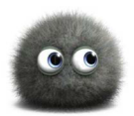
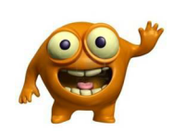
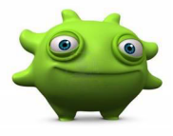
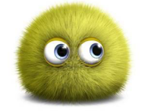
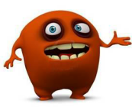
Nom du jeu
But du jeu :
Chaque équipe représente une population d’une espèce évoluant dans le même milieu. Chacune possède des caractéristiques et des propriétés leur conférant ou non un avantage sélectif dans cet environnement.
1- Créer de la diversité dans une population (diversification des êtres vivants hors reproduction sexuée.)
2- Observer les effets de la pression du milieu, de la concurrence
3- Survivre aux différents évènements aléatoires qui surviennent et obtenir la population la plus importante en fin de jeu.
Composition du jeu :
Nombre de joueur :
Durée d’une partie :
Mise en place du jeu :
Règles du jeu :
Fin de la partie :
Détermination de l’équipe qui commence :
Déroulement du 1re tour de jeu :
Déroulement des tours de jeu suivants :
Retour

Slide 36
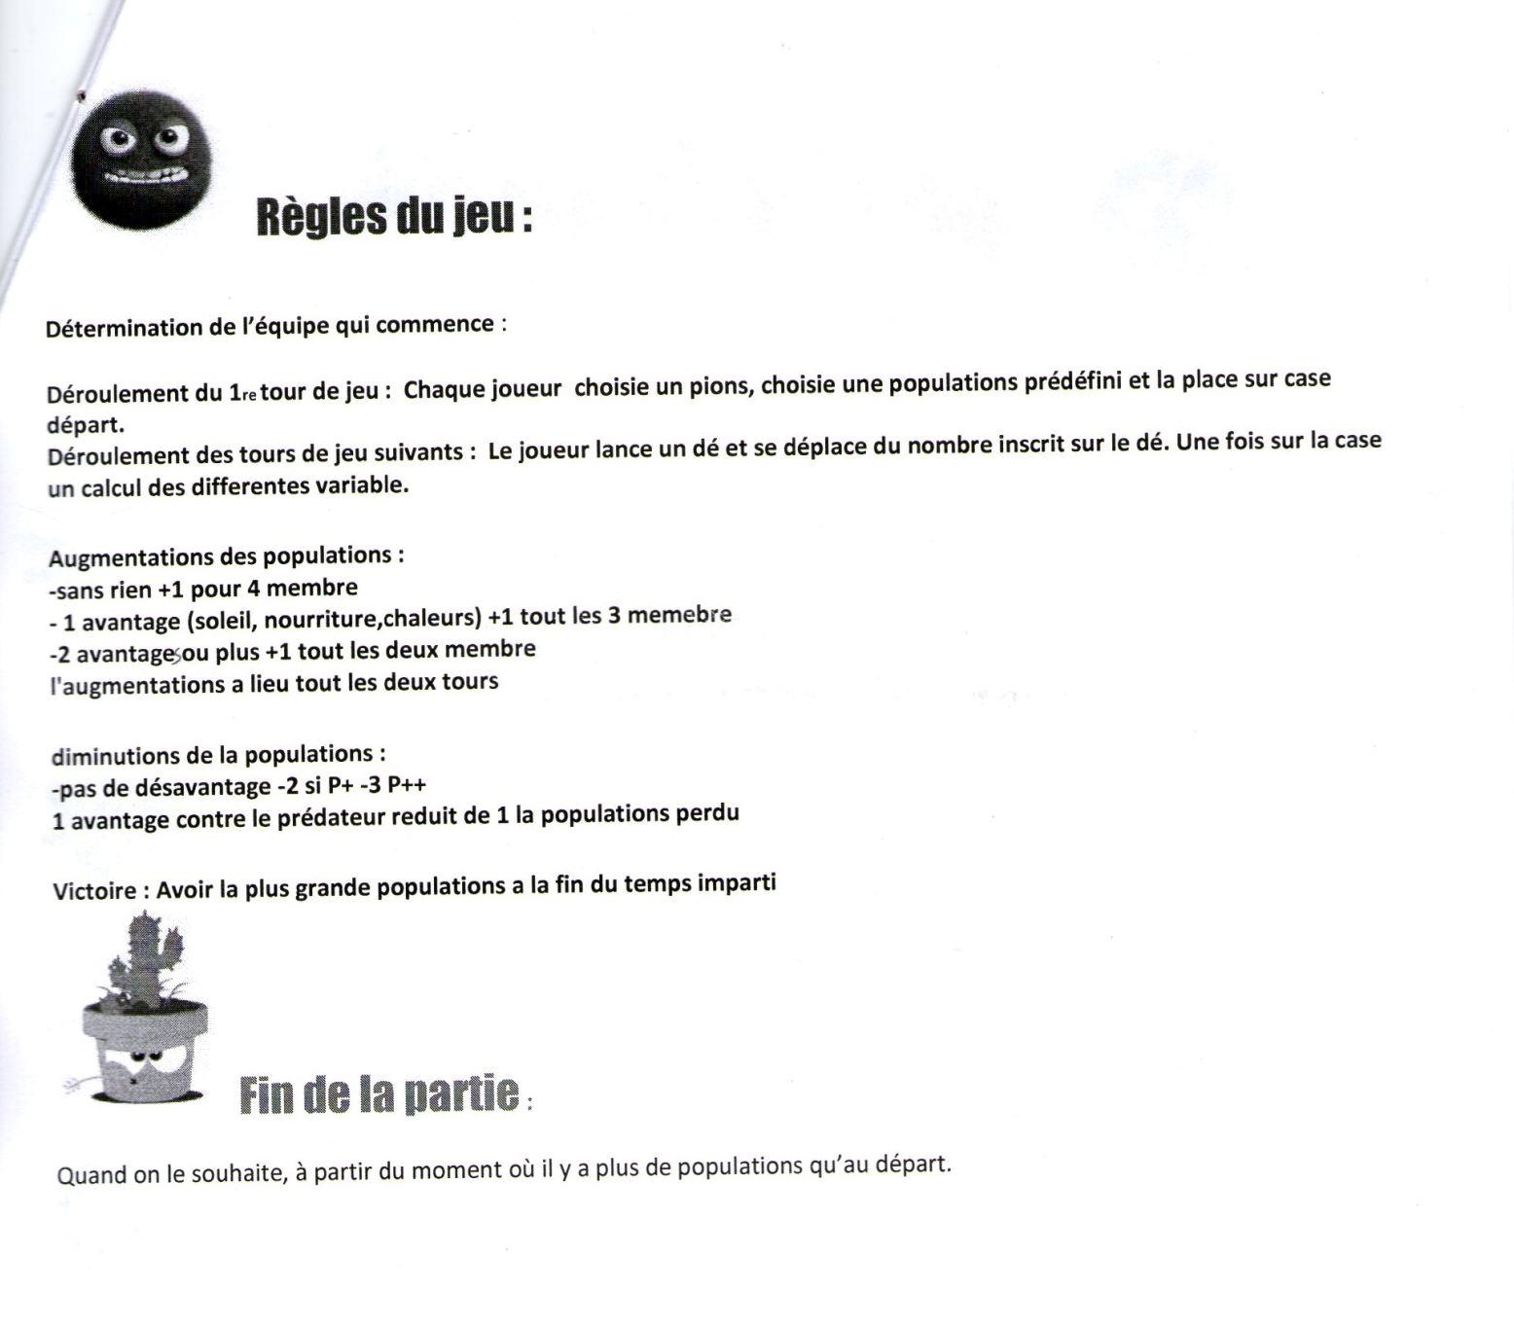

Slide 37
Règles du jeu :
Déroulement des tours de jeu : Le joueur lance le dé et se déplace du nombre de cases inscrit sur le dé. En fonction de la case d’arrivée, les variations de l’effectif de sa population sont calculées.
Augmentation de la population :
« Sans posséder d'avantage » +1 pour 4 membres de la population
« 1 avantage » +1 pour 3 membres de la population
« 2 avantages » +1 pour 2 membres de la population.
Si vous possédez une population unicellulaire vous pouvez continuer de vous reproduire avec 1 seul membre. Si votre population est en dessous de deux individus, il vous faudra 2 avantages sur la case pour survivre.
Diminutions de la population du fait de la prédation :
« pas de d’avantage face au prédateur » -1 si P ;-2 si P+ ; -3 si P++
Si vous posséder un avantage contre les prédateurs la perte est réduite de 1.
Cases « mutations » : lancer le dé colorée puis si la couleur correspond à votre diversité génétique piocher une carte mutations et appliqué les règles de mutations :
Si vous possédez une diversité génétique + : face orange ; diversité génétique++ : face orange, bleue, jaune ; diversité génétique +++ : toute les faces sauf la blanche
Diversité génétique en fonction du nombre d’individus dans la population :
« de 0 à 5 » +
« de 5 à 10 » ++
« 10 et plus » +++
Mutations : La mutation indiquée par la carte tirée s’ applique à la moitié de la populations d'origine. Ceci donne 2 populations (créer une carte « nouvelle population ») représentées par un seul et même pion. Cependant l’application des variations se fait de manière indépendante.
Cases « événement » : tirer une carte événement et appliquer ce qui est indiqué dessus.
Cases « départ » : +2 individus si vous passez par la case départ et +4 individus si vous vous arrêtez sur la case départ.
Case marron « forêt » :
Pas d'avantage ou désavantage liée au un gène conférant une insensibilité à certaines températures.
Pour les organismes autotrophes : désavantage lié au soleil car les arbres empêchent ensoleillement
Case bleue « toundra » :
Avantage liée au gène conférant une insensibilité au froid,
Pour les organismes autotrophes : désavantage lié au soleil.
Case jaune « désert » :
Avantage lié au soleil pour les autotrophe
Avantage lié au gène conférant une insensibilité au chaud
Case violet « plaine » :
Autotrophe : avantage liée au soleil
Pas davantage liée au gène conférant une insensibilité à certaines températures.
Retour

